Slide 1


CYMRAEG I BAWB
TAR 2023-24
Darlith 3: 22.2.24
Gwallau cyffredin
Cywair iaith - cyfweliadau
eleri.powell@pcydds.ac.uk

Slide 2
Gwallau Cyffredin

Slide 3
Geiriau Tebyg
Gwario / Treulio:
    Gwario arian / Treulio amser
Adnabod / Gwybod:
    Adnabod person / Gwybod y ffeithiau
Hwyliog / Hwylus:
    Fun / Convenient
Sometimes
    Weithiau (mae ‘rhai weithiau’ yn anghywir)
Too much
    Gormod (mae ‘rhy gormod’ yn anghywir)

Slide 4
â/ag
â/ag = with/by means of (gyda)
â = Treiglad Llaes TCP
mynd â chyllell i’r gegin
ag – dim treiglad
mynd ag afal yn fy llaw
dod ag offer i’r wers

Slide 5
a/ac = and
a = cyn cytsain (yn achosi treiglad llaes)
ci a chath
mab a thad
ac – cyn llafariad
afal ac oren
prifysgol ac ysgol

Slide 6
Mae’n / Maen
Cofiwch:
Maen nhw = they are
Mae’n = mae hi’n = it is/she is

Slide 7
Mae / Maent
Dyma sut i redeg y ferf ‘bod’ yn gywir yn yr amser presennol:
    Rydw i / Dw i
    Rwyt ti
          Mae e
          Mae hi
          Rydyn ni
          Rydych chi
          Maen nhw / Maent

Slide 8
Maent = Maen nhw
Pa frawddegau sy’n angyhywir felly?
1. Gweithiodd Tomos yn dda y tymor hwn. Maent wedi llwyddo cwblhau dau asesiad llafar yn llwyddiannus.
2. Cydweithiodd yr holl ddisgyblion ar y prosiect. Maent yn hapus iawn â’r canlyniad.
3. Colin Baker ydy awdur yr adroddiad. Maent yn trafod yr amrywiol ffyrdd y gall unigolyn gaffael iaith.

Slide 9
YMARFER : Llenwch y bylchau
…………………. amlwg bod pawb wedi mwynhau’r wers yn fawr iawn.
…………………… nhw’n mynd i Abertawe i siopa bob dydd Sadwrn.
Ble ………………. nhw’n mynd heno?
………………….. braf iawn yma yn yr haf.
………………. well i chi ddechrau paratoi at yr arolwg.
………………… nhw’n astudio gramadeg ar y cwrs.
…………………… nhw’n gofyn ydy hi’n bosibl i chi fynd i’r cyfarfod heno.
………………… anodd cael amser i wneud popeth.
……………….. nhw’n brysur iawn yn ystod tymor y gwanwyn.
……………………. nhw’n mwynhau eu swyddi yn fawr iawn.
Mae’n
Maen
maen
Mae’n
Mae’n
Maen
Maen
Mae’n
Maen
Maen

Slide 10
Pryd / Pan
Pan = datganiad
Bydda i’n mynd pan gaf i gyfle.
Roeddwn i’n mwynhau chwarae hoci pan oeddwn i’n ifanc.
Pryd = gofyn cwestiynau
neu… siarad am adeg penodol iawn mewn amser.
Pryd mae amser cinio?
Dyna pryd ganodd y gloch.

Slide 11
Cyfieithiwch y canlynol…
I’ll go there when I have time.
  Bydda i’n mynd yna pan fydd amser gyda fi. / Af fi yna pan fydd amser gyda fi.
When is lunch break?
  Pryd mae amser cinio?
Can you tell me when the Second World War happened?
  Allwch chi ddweud wrtha i pryd digwyddodd yr Ail Ryfel Byd? / Wyt ti’n gallu dweud wrtha i….
When was the Iron Age?
  Pryd oedd yr Oes Haearn?

Slide 12
Cyfieithiwch y canlynol…
When were the Celts living in Wales?
  Pryd oedd y Celtiaid yn byw yng Nghymru?
When the children read, their progress is obvious.
  Pan mae’r plant yn darllen, mae eu cynnydd nhw yn amlwg.
This is when the volcano erupted
  Dyma pryd echdorrodd y llosgfynydd.

Slide 13
Ymarfer 1 : Llenwi’r bylchau. Rhowch pan neu pryd yn y bylchau isod:
Aeth y myfyrwyr adref ............ orffennodd y ddarlith.
“............ fyddwch chi’n cyrraedd, rhowch wybod i fi”.
Beth sy’n digwydd ............ maen nhw’n gwneud camgymeriad?
.............. mae hi’n amser mynd adref?
............... aeth Tomos i’r coleg yn Llundain roedd pawb yn falch.
Beth oedd dy hoff bwnc ............ oeddet ti’n ifancach?
Gofynnodd Diane “............... fyddwn ni’n cael dechrau ar y gwaith?”
Maen nhw’n poeni ................. fyddan nhw’n cael gwaith cartref.
Bydd yr athrawes yn rhoi’r adroddiad i chi .............. fyddwch chi wedi darllen y llythyr.
............ ydw i’n gorfod rhoi’r cyflwyniad?
pan
Pan
pan
Pryd
Pan
pan
Pryd
pan / pryd
pan
Pryd

Slide 14
Nid / Nad
        NAD = That + negyddol
        NID = negyddol yn unig
NAD wyf = that I’m not Nid wyf = I am not
ee. Dywedodd hi wrtho ti nad wyf yn credu hynny.
Nid wyf yn dymuno sefyll yr arholiad.
NAD WYT TI’N = that you are not/ that you aren’t
e.e. Dywedodd Sara nad wyt ti’n mynd.

Slide 15
Tasg
Meddyliwch am 2 frawddeg yn cynnwys ‘nid’ a 2 frawddeg yn cynnwys ‘nad’.
Gwiriwch eich brawddegau gyda phartner.

Slide 16
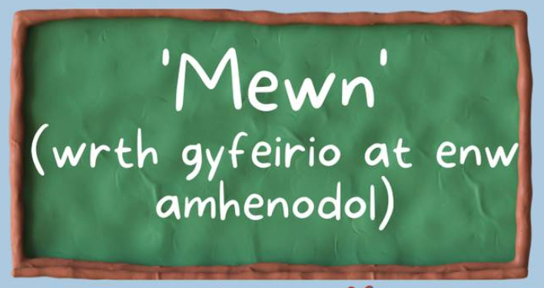
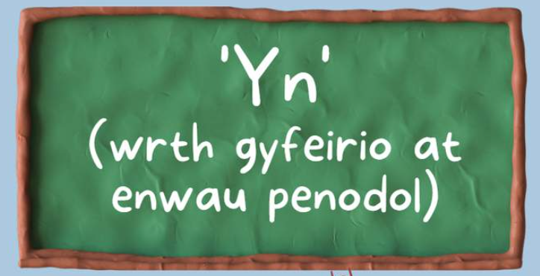
Mewn / YN

Slide 17

Ymarfer
Felly, pa un o’r canlynol sy’n gywir?
Wyt ti’n dod adref ein car ni heno?
Rydw i’n gweithio ysgol.
Bwytais fy nghinio swyddfa heddiw.
Bob dydd Sadwrn, rydw i’n gweithio M&S.
Wyt ti’n mynd i’r bore coffi ystafell yr athrawon?
1. mewn
2. yn
1. mewn
2. yn
1. mewn
2. yn
1. yn
2. mewn
1. yn
2. mewn

Slide 18
Sillafu
Pa lythrennau sy’n dyblu?
n
r
DYMA'R UNIG LYTHRENNAU SY'N DYBLU YN Y GYMRAEG

Slide 19
Rheol 1
‘nn’ ac ‘rr’ mewn geiriau unsill.
Un rheswm yn unig > osgoi amwysedd:
yn dynn
dyn

Slide 20
Rheol 2
Y GOBEN - GWAHANIAETHU
‘n’ canu cynydd gwanaf gynau tanau tonau | ‘nn’ cannu cynnydd gwannaf gynnau tannau tonnau | ‘r’ tori tyrau | ‘rr’ torri tyrrau

Slide 21
Rheol 2
Y GOBEN – HYD Y LLAFARIAD
Os yw llafariad gair unsill sy’n gorffen gydag ‘n’ neu ‘r’ yn FYR, bydd dwy ‘n’ neu ‘r’ yn y goben:
pen pennau
rhan rhannau
tor torri
twr tyrru

Slide 22
Rheol 3
Mae “n” yn dyblu ar ôl an
an + t = annh an + tebyg = annhebyg
an + d = ann an + dymunol = annymunol
an + n = ann an + naturiol = annaturiol
OND…
an + tr =anhr
e.e. an + trefn = anhrefn

Slide 23
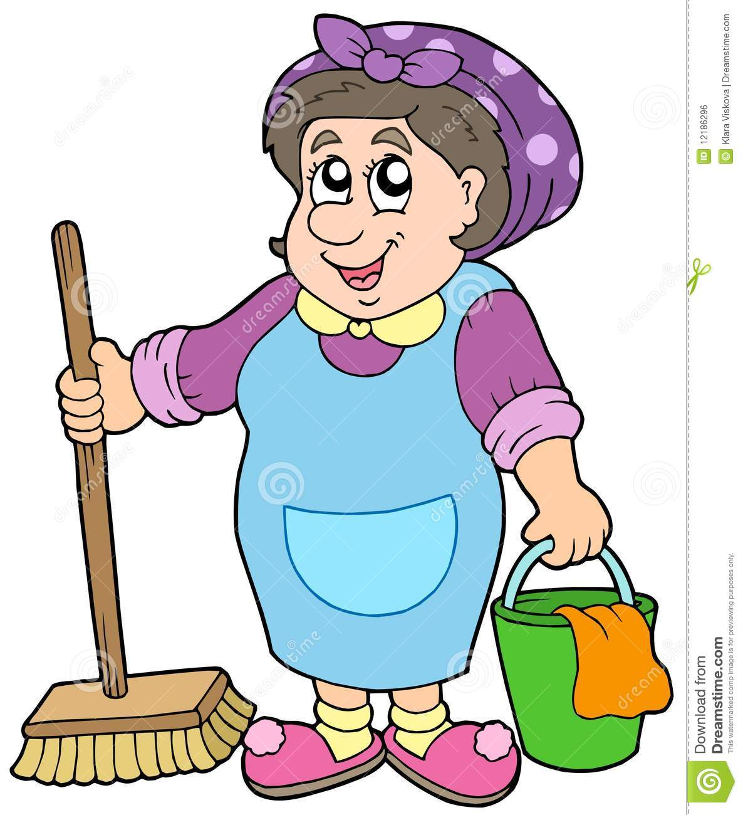
Rheol 4- Anti Ann
Mae’r “n” yn dyblu wrth ychwanegu sillaf at eiriau sy’n gorffen gyda –nt:
llwyddiant llwyddiannau;
peiriant peiriannau;
diwylliant diwylliannol
dant dannedd
cant cannoedd
tant tannau
methiant methiannau
punt punnoedd

Slide 24
Rheol 5
Mae’r “n” yn dyblu os ydym yn ychwanegu sillaf at air sy’n gorffen gyda -en neu -yn:
llythyren llythrennau
llyfryn llyfrynnau
dogfen dogfennau
offeryn offerynnau
*Mae emyn, gwenyn a telyn yn eithriadau.

Slide 25
Rheol 6
Nid yw “n” yn dyblu mewn geiriau sy’n gorffen gyda –iwn, -ion (benthyciadau o’r Saesneg) os ydym yn ychwanegu sillaf:
cwestiwn cwestiynau cwestiynu
ffasiwn ffasiynol
fersiwn fersiynau
Rheol 7
Nid yw “n” yn dyblu o flaen y terfyniadau
-wyr, -ion, -iad
diflannu diflaniad
offerynnau offerynwyr
gyrru gyrwyr

Slide 26
Dewiswch y ffurfiau cywir …
Rydym yn mynd astudio hanes y Chwyldro……… (Diwydianol/ Diwydiannol)
Mae’n rhaid i chi ……….’r penderfyniad. (gwestiynnu/gwestiynu)
Mae’r sefyllfa yn …….. (anheg/annheg)
Wyt ti wedi diffodd y………….? (cyfrifiaduron/cyfrifiadurron)

Slide 27
Un ‘n’ neu ddwy ‘nn’?
Yr unig lythrennau sy’n dyblu yn Gymraeg yw ‘n’ neu ‘r’
Mae’r llythrennau yn dyblu ar ôl yr acen yn unig. Mae’r acen fel arfer ar y sillaf olaf ond un mewn gair.
Felly mae dwbl ‘n’ yn diflannu wrth ymestyn y gair…
ennill > enillodd
Absennol > absenoldeb

Slide 28
Un ‘n’ neu ddwy ‘nn’?
Pa un sy’n gywir?
1. prynu
2. prynnu
1. crynnu
2. crynu
1. annhebygol
2. anhebygol
1.gofynnais
2.gofynais
1. penderfynnu
2.penderfynu
1. absennol
2. absenol
1. anfon
2. annfon
1.llwyddiant
2. llwyddiannt
1.llwyddianus
1.llwyddiannus

Slide 29


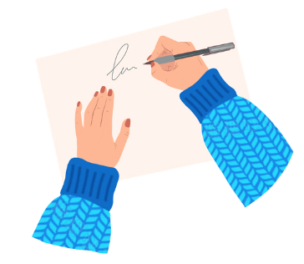
Sawl ‘n’?
ennill
enillodd
llwyddiant
llwyddiannus
penderfynu
annwyl
ysgrifennu
ysgrifenyddes
gwaith arbennig

Slide 30
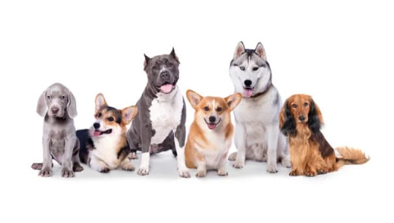



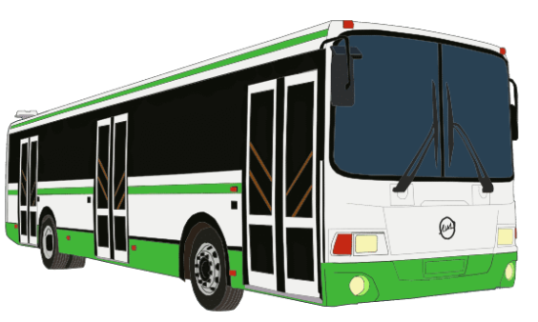

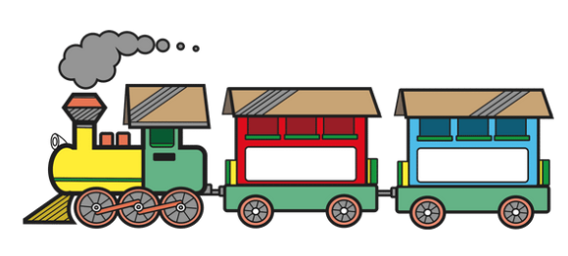

Mae’r to bach yn ymestyn sŵn y llythyren.To bach neu beidio?
pêl
cŵn
sgwâr
gŵyl
bws
tŷ
to
trên

Slide 31
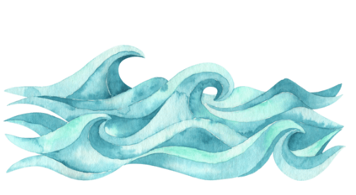


1.mor/ 2.môr
1.glân/2. glan
1.dŵr/ 2. dwr
1.ffon/2. ffôn
2.ffôn
2.môr
2.glan yr afon
1.dŵr
1.llun/2.llyn
1. llun

